Slide 1

2026 Kim HongBeom Portfolio
Programmer
Kim HongBeom
이곳에 한줄 소개를 입력해주세요.
M. 010-4768-5892 | E. kimhb532@gmail.com | W. -

Slide 2

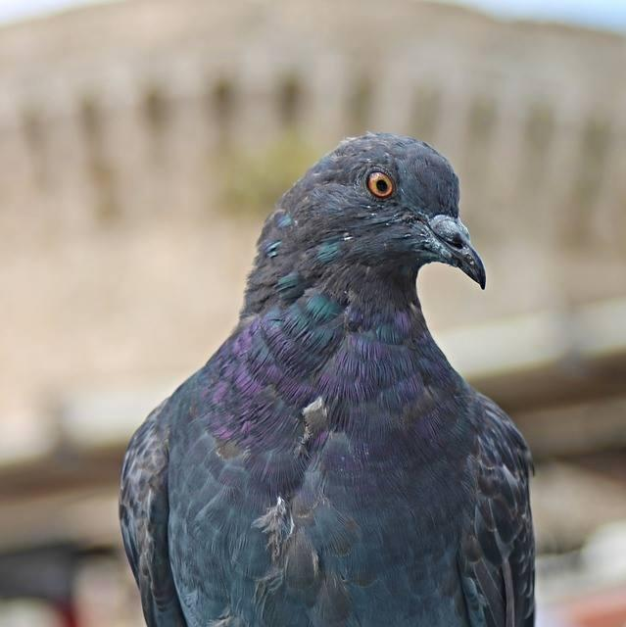



이력사항
2026 Kim HongBeom Portfolio
학력 Education
2014.02 - 2023.09
제주대학교 컴퓨터 공학과 (4년중퇴)
-
-
경력 Experience
-
-
김홍범 Kim Hong Beom
기술 Skill
C/C++
Unreal
/ 1995.10.13
M.
E.
W.
010-4768-5892
kimhb532@gmail.com
-
StableDiffusion
ComfyUI
Pr

Slide 3


Contents
01
물리역학기반 프로젝트
CoD:MW3 모작
탄도학 중심으로 모던워페어3 에펠탑 미션 연출하기
02
Multiplay 프로젝트
자작 : MHGA
멀티플레이 구현 목표 프로젝트. 햄버거 제작 시뮬레이션
03
AI&UE Co-Project
ReNe
AI기반 Online 면접 플랫폼
04
프로젝트명
프로젝트에 대해 간단히 소개해 주세요.
05
프로젝트명
프로젝트에 대해 간단히 소개해 주세요.

Slide 4


Project
01
물리기반 MW3
| 제작기간
2025.08 - 2025.09
프로젝트 소개.
프로젝트에 들어간 내 분량 :
1. 총기 탄도
2. Ally NPC AI 3. Story Manager
Point 1. 이곳에 업무 포인트를 적어주세요.
Point 2. 이곳에 업무 포인트를 적어주세요.

Slide 5
CoD
탄도 시스템
01-1
-
총알의 움직임
: 물리엔진으로 AddForce 하면 너무 무겁다.
: 탄도학의 수학식을 적용해서 직접 좌표 계산하자 (Velocity base)
: * teleport 문제 있음. -> linetrace 보정 필요.

Slide 6
CoD
01-2
Ally NPC AI
Ally AI NPC 캐릭터 구현
: FSM 기반 구현
: 스토리 매니저와 연계해서 플레이어의 특정위치 도착 여부로 현재 페이즈의 지정된 위치로 이동
:

Slide 7
CoD
01-2
Story Manager
Story Manager
: Designe patter 기반 설계
: Ally NPC들 -> Manager , data 송신 | 수신 후 처리 -> NPC 송신
: 기획자와 협력 생각해서 데이터 테이블로 위치값들 모아놓은거 이용함함

Slide 8
Project
02
MHGA
| 제작기간
2025.08 - 2025.09
프로젝트 소개.
프로젝트에 들어간 내 분량 :
1. 햄버거 포장지 시스템
Point 1. 이곳에 업무 포인트를 적어주세요.
Point 2. 이곳에 업무 포인트를 적어주세요.

Slide 9
Project
02
MHGA
| 제작기간
2025.08 - 2025.09
햄버거 포장지는
충돌감지 -> 검사과정(인식,중복,예외 등) -> 확인후 포장지 내의 배열에 튜?플로서 저장
충돌 해제 -> 검사과정(인식, 중복, 예외 등) -> 확인 후 포장내부 배열에서 삭제. (삭제 처리중 메모리 해제 등 주의)
제작트리거 -> 배열내부 검사 -> DT 조회 후 판정 -> 결과 배출(O/X)
멀티 플레이 고려. RPC/Rep 처리
Point 1. 이곳에 업무 포인트를 적어주세요.
Point 2. 이곳에 업무 포인트를 적어주세요.

Slide 10
Project
03
ReNe
| 제작기간
2025.08 - 2025.09
프로젝트 소개.
프로젝트에 들어간 내 분량 :
1. Multiplay Session
2. WebViewer < > Server
3. Common UI
Point 1. 이곳에 업무 포인트를 적어주세요.
Point 2. 이곳에 업무 포인트를 적어주세요.

Slide 11
Project
03
ReNe
| 제작기간
2025.08 - 2025.09
프로젝트 소개.
프로젝트에 들어간 내 분량 :
1. Multiplay Session
2. WebViewer < > Server
Point 1. 이곳에 업무 포인트를 적어주세요.
Point 2. 이곳에 업무 포인트를 적어주세요.

Slide 12




Result
02
업무의 핵심 성과
2080 Kim Mi-ri Portfolio
프로젝트에 대한 설명을 두 줄 이내로 간략하게 작성해 주세요.
| 제작기간
2080.00 - 2080.00
| 기여도
100%
| 문제해결 액션
문제해결 액션에 관련된 간단한 설명을 적어주세요.
| 생산성 증가 액션
생산성 증가 액션에 관련된 간단한 설명을 적어주세요.
| 의사소통 및 협상 액션
의사소통 및 협상 액션에 관련된 간단한 설명을 적어주세요.
이곳에 결론을 요약하여 써주세요.
경험에 대한 결과를 잘 보여주는 KPI를 간략하게 풀어주세요.

Slide 13


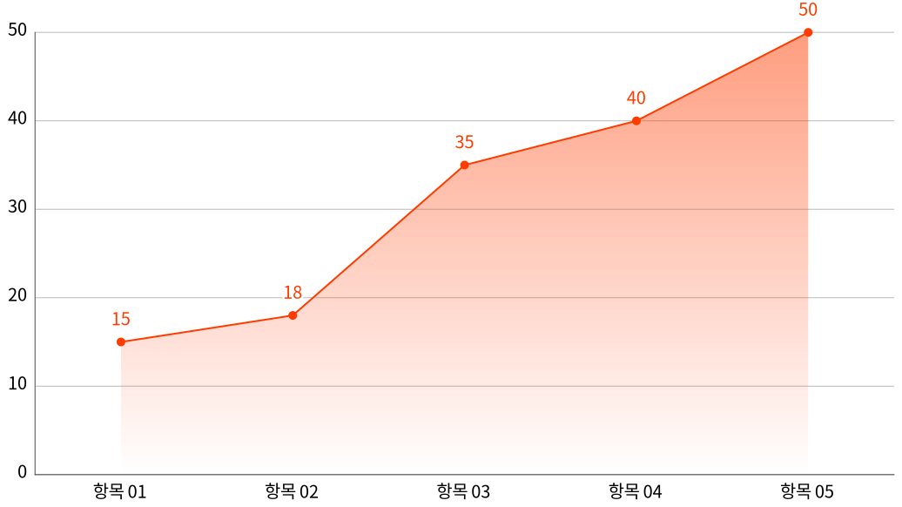



Project
03
프로젝트를 통해 얻은 인사이트
2080 Kim Mi-ri Portfolio
프로젝트에 대한 설명을 두 줄 이내로 간략하게 작성해 주세요.
| 제작기간
2080.00 - 2080.00
| 기여도
100%
고객 니즈
이곳에 고객 니즈에 대한 간단한 설명을 적어주세요.
두줄로 요약해서 간략하게 적어주세요.
문제 or 기회상황
이곳에 문제상황에 대한 간단한 설명을 적어주세요.
두줄로 요약해서 간략하게 적어주세요.
비교대상
이곳에 비교대상에 대한 간단한 설명을 적어주세요.
두줄로 요약해서 간략하게 적어주세요.

Slide 14




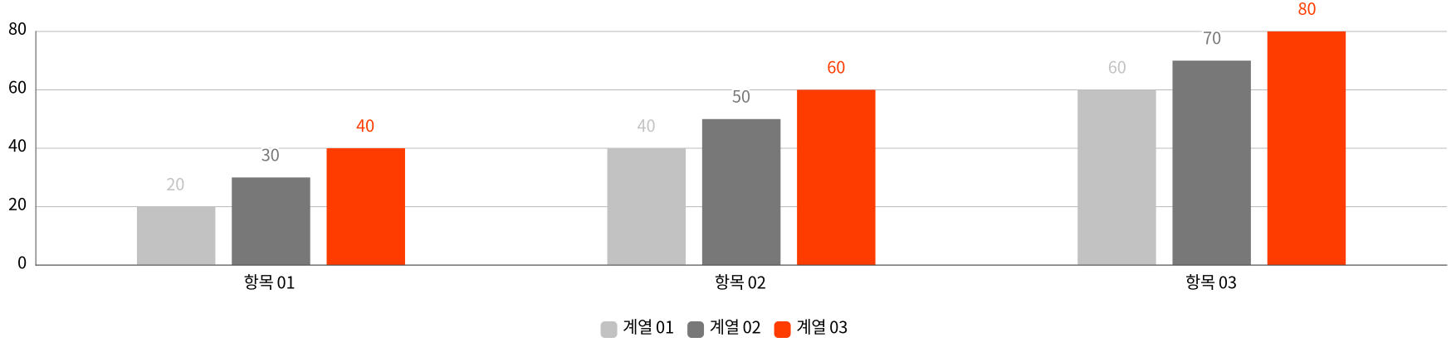
Result
03
프로젝트를 통해 얻은 인사이트
2080 Kim Mi-ri Portfolio
프로젝트에 대한 설명을 두 줄 이내로 간략하게 작성해 주세요.
| 제작기간
2080.00 - 2080.00
| 기여도
100%
문제해결 액션
생산성 증가 액션
의사소통 및 협상 액션
문제해결 액션에 관련된 설명을 간략하게 두 줄로 적어주세요.
문제해결 액션에 관련된 설명을 간략하게 두 줄로 적어주세요.
의사소통 및 협상 액션에 관련된 설명을 간략하게 두 줄로 적어주세요.

Slide 15
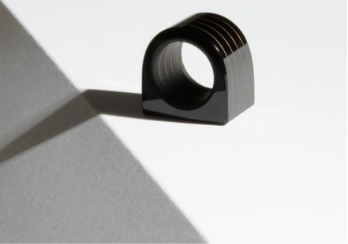



Project
04
업무를 수행하며 얻은 개선점
2080 Kim Mi-ri Portfolio
프로젝트에 대한 설명을 두 줄 이내로 간략하게 작성해 주세요.
| 제작기간
2080.00 - 2080.00
| 기여도
100%
| 고객 니즈
고객 니즈 1
고객 니즈 2
고객 니즈 3
| 문제 or 기회상황
이곳에 문제상황에 대한 간단한 설명을 적어주세요.
두줄로 요약해서 간략하게 적어주세요.
| 비교대상
이곳에 비교대상에 대한 간단한 설명을 적어주세요.
두줄로 요약해서 간략하게 적어주세요.

Slide 16






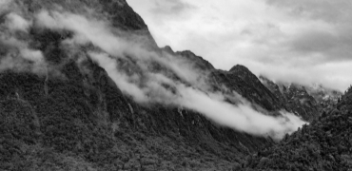


Result
04
업무를 수행하며 얻은 개선점
2080 Kim Mi-ri Portfolio
프로젝트에 대한 설명을 두 줄 이내로 간략하게 작성해 주세요.
| 제작기간
2080.00 - 2080.00
| 기여도
100%
| 문제해결 액션
이곳에 문제해결 액션 방법에 대한
설명을 적어주세요.
이곳에 문제해결 액션 결과에 대한
설명을 적어주세요.
| 생산성 증가 액션
이곳에 생산성 증가 액션 방법에 대한
설명을 적어주세요.
이곳에 생산성 증가 액션 결과에 대한
설명을 적어주세요.
| 의사소통 협상 액션
이곳에 의사소통 협상 액션 방법에 대한
설명을 적어주세요.
이곳에 의사소통 협상 액션 결과에 대한
설명을 적어주세요.

Slide 17



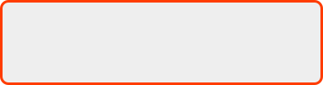
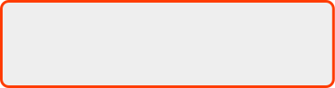
Project
05
가장 의미 있었던 협업
2080 Kim Mi-ri Portfolio
프로젝트에 대한 설명을 두 줄 이내로 간략하게 작성해 주세요.
| 제작기간
2080.00 - 2080.00
| 기여도
100%
프로젝트 배경
Keyword 1
Keyword 2
Keyword 3
해당 프로젝트에 대한 배경설명을 하는 부분입니다.
간단한 설명을 두 줄 이내로 작성해주세요.
고객 니즈
문제 OR 기회상황
비교대상
이곳에 고객 니즈에 대한 간단한
설명을 두줄로 요약해서 간략하게
적어주세요.
이곳에 문제상황에 대한 간단한
설명을 두줄로 요약해서 간략하게
적어주세요.
이곳에 비교대상에 대한 간단한
설명을 두줄로 요약해서 간략하게
적어주세요.

Slide 18
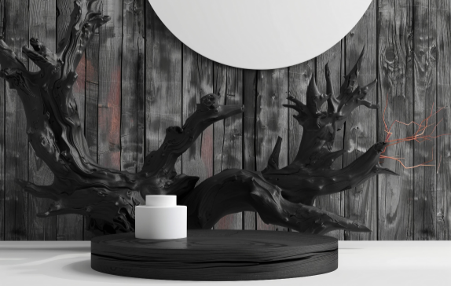
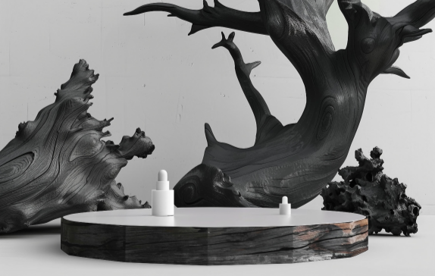
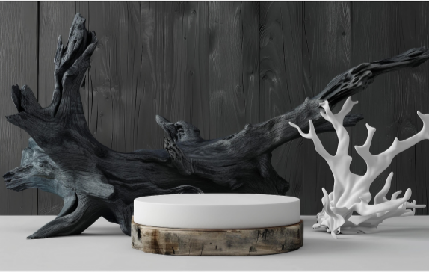
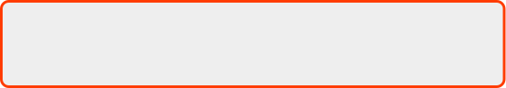
Result
05
가장 의미 있었던 협업
2080 Kim Mi-ri Portfolio
프로젝트에 대한 설명을 두 줄 이내로 간략하게 작성해 주세요.
| 제작기간
2080.00 - 2080.00
| 기여도
100%
문제해결 액션
생산성 증가 액션
의사소통 협상 액션
문제해결에 관련된 간단한 설명을 적어주세요.
위에는 관련된 이미지를 넣어주세요.
생산성 증가에 관련된 간단한 설명을 적어주세요.
위에는 관련된 이미지를 넣어주세요.
의사소통 협상에 관련된 간단한 설명을 적어주세요.
위에는 관련된 이미지를 넣어주세요.

Slide 19

2080 Kim Mi-ri Portfolio
THANK YOU
Kim Mi-ri
끝까지 검토해 주셔서 감사합니다.
M. 010-1234-5678 | E. mirikim@miricompany.com | W. www.kimmiri-site.co.kr

